Slide 1
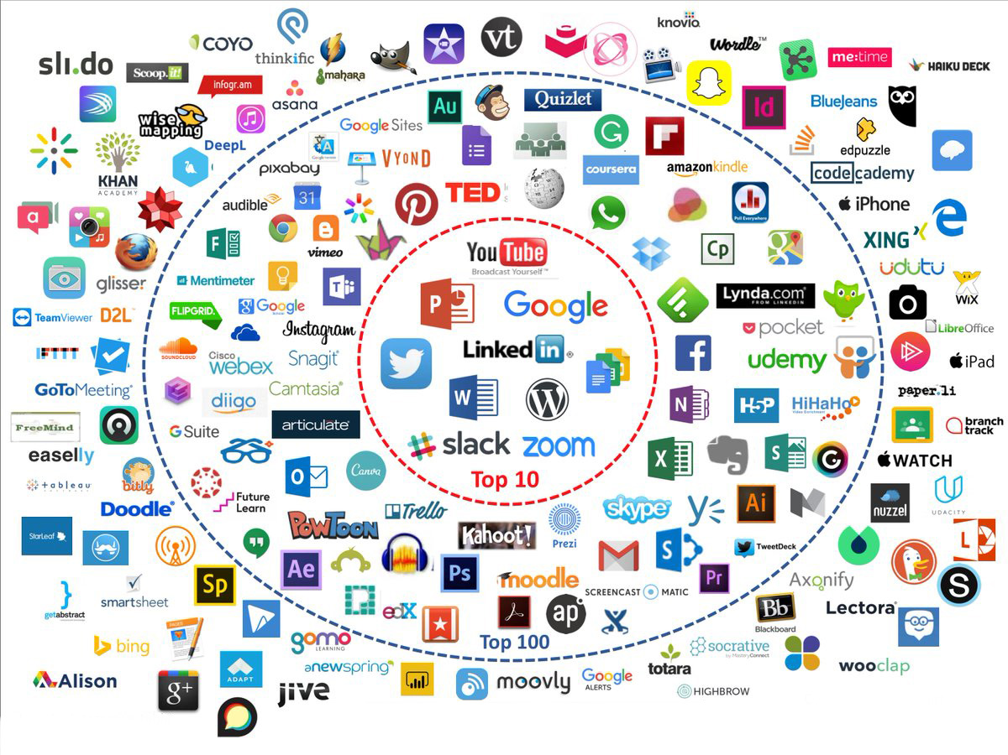
комплекс электронных ресурсов, применяемых мной в своей профессиональной деятельности

Slide 2

Первый ресурс: WhatsApp

Slide 3

Преимущества WhatsApp:
Быстрая рассылка материала в группе (аудио/видео/фото/документы), включая домашнее задание.
Скорость реагирования на возникающие вопросы учащихся, возможность индивидуального контакта, обратная связь – голосовые сообщения, видеосвязь.
Возможность дополнительного контроля знаний, проверка чтения, перевода, объяснение материала, вызывающего затруднения.
Мобилизация детей, которые стесняются отвечать при всём классе.
Возможность контакта с детьми, отсутствовавшими на занятии по ряду объективных причин (проводить консультации).

Slide 4

Второй ресурс: PowerPoint

Slide 5
Преимущества PowerPoint:
актуализация знаний,
сопровождение объяснения нового материала,
первичное закрепление знаний,
обобщение и систематизация знаний,
обеспечение наглядности излагаемого материала.

Slide 6
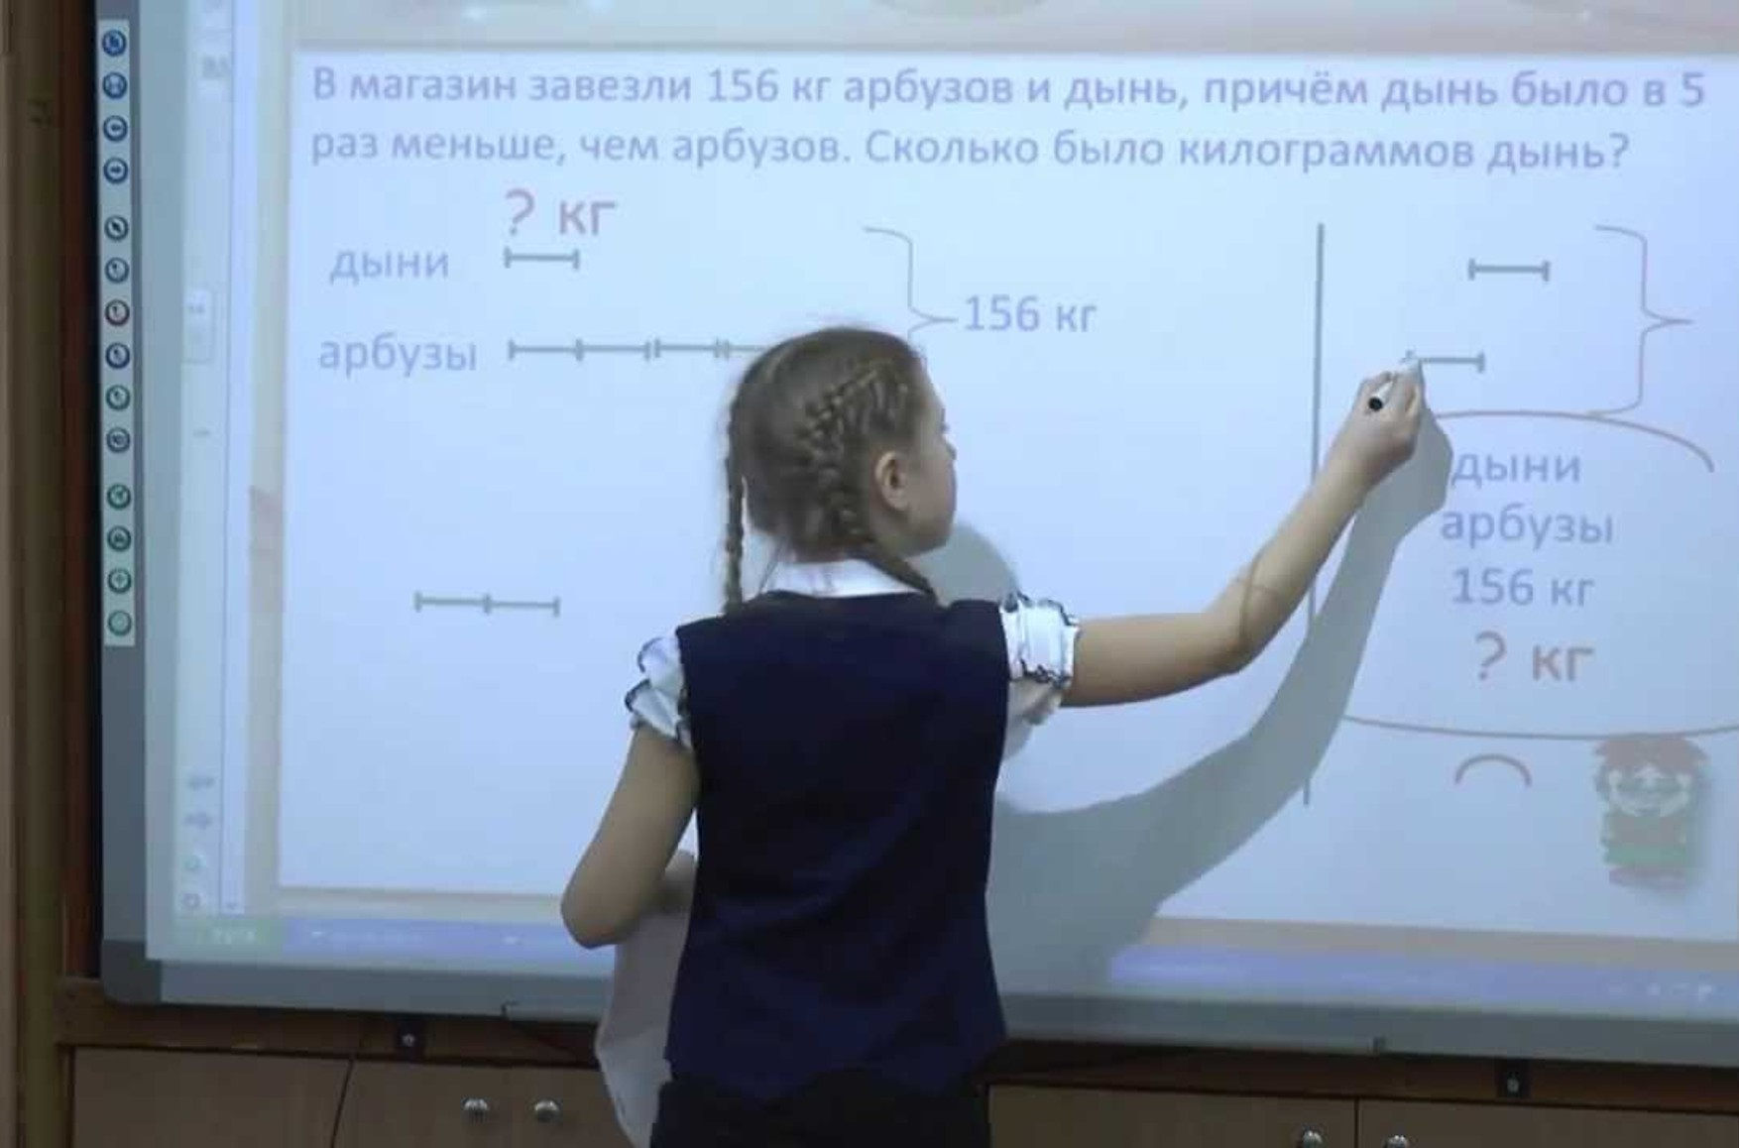
На уроках математики с помощью слайдов, созданных в программе PowerPoint, может осуществляться демонстрация примеров, задач на доске, цепочек для устного счета, могут быть организованы математические разминки и самопроверка.

Slide 7

Третий ресурс: Instagram

Slide 8
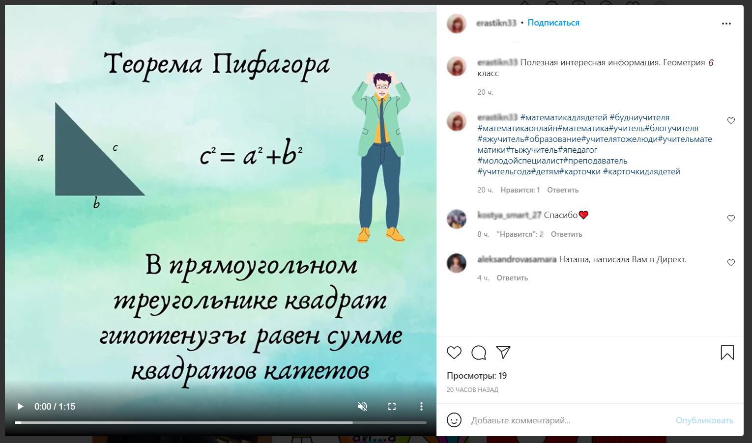
Плюсы ведения блога в социальной сети Инстаграм: современность, адаптивность для клипового мышления, соответствие интересам учащихся, наглядность и яркость подаваемой информации, информация легко доступна в сжатом формате, соответственно, на её восприятие не уходит много времени, можно учиться в любое время, в любом месте.
Инстаграм ближе к современному поколению – формат сториз и постов требует быть лаконичным, а ограниченный формат видео помогает лучше структурировать материал, такой формат снимает скованность, а значит, повышает успеваемость.

Slide 9

Четвёртый ресурс: Zoom

Slide 10
Преимущества Zoom:
Отличная связь.
Видео и аудио связь с каждым участником. У организатора есть возможность выключать и включать микрофон, а также выключать видео и запрашивать включение видео у всех участников. Можно войти в конференцию как участник с правами только для просмотра
Можно делиться экраном (screensharing) со звуком. Демонстрацию экрана можно поставить на паузу. Более того, можно делиться не всем экраном, а только отдельными приложениями, например, включить демонстрацию браузера. В настройках можно дать всем участникам возможность делиться экранам, либо включить ограничения, чтобы делать это мог только организатор
В платформу встроена интерактивная доска, можно легко и быстро переключаться с демонстрации экрана на доску
Есть чат, в котором можно писать сообщения, передавать файлы всем или выбрать одного ученика
Можно производить запись урока на компьютер.
Во время конференции можно назначить соорганизатора, у которого будут такие же возможности, как и у организатора: включать и выключать микрофон у отдельных студентов, переименовывать и делить на комнаты.

Slide 11
Данный комплекс электронных ресурсов позволяет мне оперативно взаимодействовать с учениками, а так же более эффективно обучать учеников математической дисциплине.

